Slide 1
فصل چهارم
رویکرد شناختی1
تاریخچه، بینایی وتوجه
ارائه دهنده: حسن حکمی
استاد مربوطه: جناب آقای دکتر ستایشی
علوم شناختی و هوش ماشین
کارشناسی ارشد مهندسی دانش و علوم تصمیم
دانشگاه علوم اقتصادی
نیمسال دوم 92-91

Slide 2
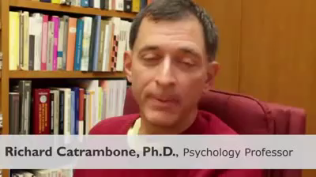

Slide 3
دلایل انقلاب شناختی
1. شکست رویکرد رفتارگرایی در توجیه مسائلی چون یادگیری زبان
2. اختراع ابزار اندازه گیری جدید برای آزمودن اعمال ذهنی (PET, CAT, MRI)
3. پیدایش رایانه و استفاده گسترده از استعاره «ذهن به عنوان رایانه»

Slide 4
روانشناسی شناختی
آثار رویکرد شناختی را می توان از شدت تاثیرش بر شاخه های روانشناسی دریافت.
نیسر در سال 1967 اولین کتاب مرجع در این مورد را نوشت
روانشناسی شناختی مطالعه بازنمایی دانش است که در مورد انسان استفاده می شود و مربوط به این می شود که بفهمیم اطلاعات در انسان چگونه بازنمایی، پردازش و ذخیره می گردد.

Slide 5
رویکرد شناختی: ذهن به عنوان پردازشگر اطلاعات
ویژگی توصیف کننده رویکرد شناختی، بازنمایی پردازش اطلاعات در انسان است.
این پردازش ها اغلب با استفاده از یک مدل پردازشی مفهوم سازی می شوند.
در یک نمودار پردازش، از شکل های مربع برای نمایش هر مرحله در سیر پردازش اطلاعات استفاده می شود.
فلش هایی که به طرف شکل ها نشانه رفته اند یا از آن دور می شوند جریان اطلاعات را طی مراحل نشان می دهند.
در این فصل و فصل بعد به بیان مدل های پردازشی می پردازیم.

Slide 6
پیمانه بندی (بخش بندی) ذهن
فودور پیش قراول این دیدگاه در کتاب بخش بندی ذهن (1983) ذهن را متشکل از پیمانه های مستقل از هم از نظر عملکرد معرفی می کند.
ویژگی های این پیمانه ها:
سخت افزاری هستند (Hard Wired) (به اجزای کوچکتری تقسیم نمی شوند)
برای هر حوزه اختصاصی هستند.
سریع و خودکار هستند.
با محرک فعال می شوند و تحت کنترل یک اقتدار مرکزی نیستند.
از نظر اطلاعاتی محصور شده هستند(informationally encapsulated)(فرایند های ذهنی دیگر تنها به خروجی واحد ها دسترسی دارند و به کارکرد درونی واحدها دسترسی ندارند و اثری نمیگذارند).

Slide 7
ارزیابی پیمانه بندی (بخش بندی) ذهن
موافقان
مطالعات موردی بیماران صدمه مغزی دیدگاه پیمانه ای را تائید می کنند. برای مثال نقص های بسیار ویژه در بیماران زبان پریش تفاوت در قسمت های صدمه دیده باعث تفاوت در نوع اخلال گردیده است. برخی موارد مشکل در فهم زبان برخی موارد باعث اختلال در بیان یا تولید زبان
مخالفان
شکاکان مخالف این ادعا هستند و مطرح می کنند که در خیلی از صدمات مغزی تفکیک واضحی بین یک عملکرد از دیگری وجود ندارد.
در حال حاضر این طور به نظر می رسد که تعدادی از ساختارهای پردازشی مغز پیمانه ای هستند، ولی ممکن است نتیجه فرآیندهای تکاملی معمولی باشند. محققین آینده باید در این خصوص اظهار نظر کنند.

Slide 8
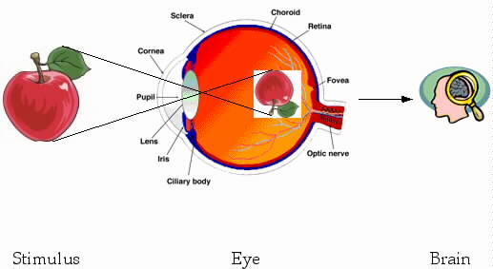
نظریه های بینایی و بازشناسی الگو
مفهوم ادراک: (Perception)
فرآیندی که به واسطه ی آن، اطلاعات را از محیط و دنیای اطراف به واسطه ی حس‌هایمان جمع کرده و آن ها را تفسیر می کنیم. (محوریت مطالعات بینایی و شنوایی بوده است)

Slide 9
مفهوم بازشناسی الگو
قابلیت تشخیص (بازشناسی) اشیاء در محیط
یکی از کارکردهای اصلی ادراک
تئوری های متعددی در مورد بازشناسی الگو وجود دارد که در ادامه به توضیح برخی از آنها می پردازیم.

Slide 10
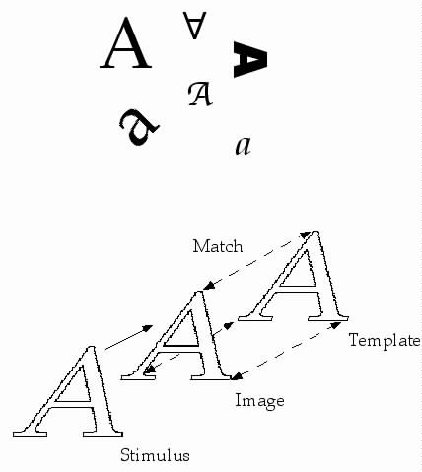
نظریه تطابق با الگو
بنا بر نظریه انطباق الگو در بازشناسی الگو، تصویری که با یک محرک بیرونی ایجاد می شود، منطبق با یک بازنمایی درونی ذهن از محرک است که به آن الگو گفته می شود.

Slide 11
ارزیابی نظریه تطابق با الگو
با توجه به اینکه برای هر محرک منفرد دامنه ی گسترده ای از تغییرات و احتمالات وجود دارد مثلا تصور کنید فقط برای یک حرف الفبا چه تعداد الگو های جداگانه باید موجود باشد این نظریه رد شد. این نظریه یک نظریه ی مترسکی بی اساس تلقی شد.
البته نمونه های موفقی از کاربرد این نظریه در موارد خاص وجود دارد مثلا یکی از این موارد خواندن و بررسی شماره های حساب در پایین برگه های چک بود که به علت کاهش قابلیت تغییر محرک در این مورد خاص به خوبی جواب داده است.

Slide 12
نظریه ی شناسایی جزییات
در مدل شناسایی جزییات، تصویر یک محرک پیش از آنکه تمامیتش منطبق بر الگو باشد، به اجزایش شکسته می شود.
مثلا حرف A را می توان با این واقعیت تشخیص داد که خط افقی کوتاه یکی از ویژگی ها و دو خط مایل بلند، از ویژگی دیگر آن است.
مشهورترین مدل شناسایی ویژگی ها، مدل «جار و جنجال» است.

Slide 13
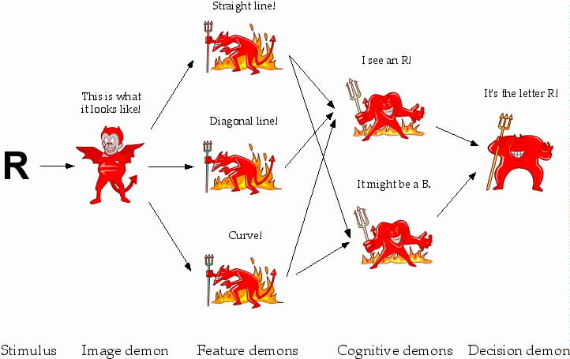
جار و جنجال شیاطین ذهنی برای بازشناسی R حرف

Slide 14
ارزیابی نظریه شناسایی اجرا
به اندازه اجزای شی شیطانک ویژگی داریم و به اندازه ی اشیاء دیگر شیطانک شناختی داریم.
این مدل می تواند اشتباهات در حین بازشناسی را توضیح دهد. (گیج شدن افراد برای حروف دارای ویژگی های مشترک)

Slide 15
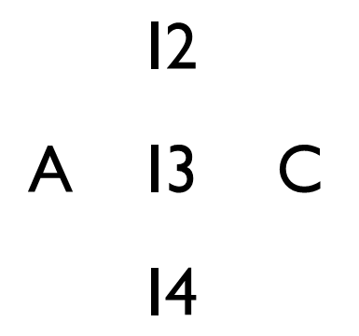
ارزیابی نظریه شناسایی اجرا(2)
مشکلات:
برای یک شی تعریف مناسبی از آنچه یک ویژگی هست، وجود ندارد.
این مدل ها پایین به بالا هستند (از اجزا به کل می رسند) لذا از رسیدن به محتوا باز می‌مانند و سرنخ های محیط نادیده گرفته می شود(مثلا زمانی که برای بازشناسی حرف A در کلمه CAT صرف می شود کوتاه تر است زمانی که A به تنهایی بازشناسی می شود.

Slide 16
تئوری محاسباتی بینایی
دیوید مار در سال 1982 مراحلی که یک کامپیوتر می تواند طی کند تا اشیاء را بازشناسی کند ارائه داد.
در مرحله اول تصاویر توسط تکنیک هایی همچون افزایش کنتراست به نمایی تبدیل می شوند که لبه ها در آن مشخص می گردد.
در مرحله دوم طرح کلی دو و نیم بعدی حاصل می گرددکه شامل مجموعه ای از اجزاء، سطح و زمینه(layout)
در مرحله سوم طرح کلی سه بعدی شی شامل تفسیر کامل شی با اجزاء به هم پیوسته و مستقل از موقعیت بیننده، جهت و غیره تولید می گردد.

Slide 17
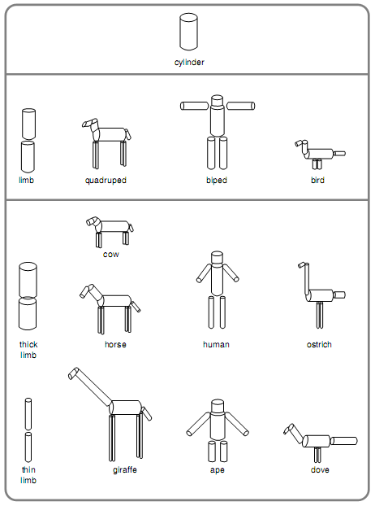
بازشناسی های شی در مدل
سه بعدی مار

Slide 18
ارزیابی تئوری محاسباتی بازشناسی الگو
نظریه ی مار به طور واقع راجع به چگونگی بازشناسی در سیستم های بینایی نیست، بلکه به نحوه ی امکان چنین عملی (بازشناسی) است.

Slide 19
نظریه یکپارچگی اجزا
نظریه ای منحصر به فرد است زیرا نقش ویژه ای به «توجه» داده است. نظریه ای مرحله ای است و در آن اجزای موجود استخراج و بازترکیب می گردند.
ویژگی های اصلی یک شی به واسطه ی وجود تصویر در مرحله پیش توجه شناسایی می شود. این ویژگی ها شامل رنگ، حرکت، جهت و انحنا هستند که طی مد مرحله ای به نام توجه متمرکز ترکیب می شوند. به دنبال این مرحله، شی بازشناسی می شود.

Slide 20
نظریه یکپارچگی اجزا(2)
در مرحله ی پیش توجه، ویژگی ها بدون تلاش زیادی به دست می آید. توجه نیازی نیست و جستجو به صورت موازی صورت می گیرد.
در مرحله ی توجه متمرکز، توجه نیاز است و جستجو به صورت سری صورت می گیرد.
یک تست زیرکانه
در شکل های بعد حرف T مشکی را پیدا کنید.

Slide 21
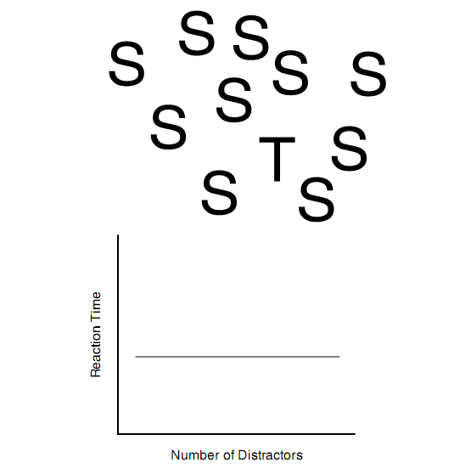
جستجوی موازی

Slide 22
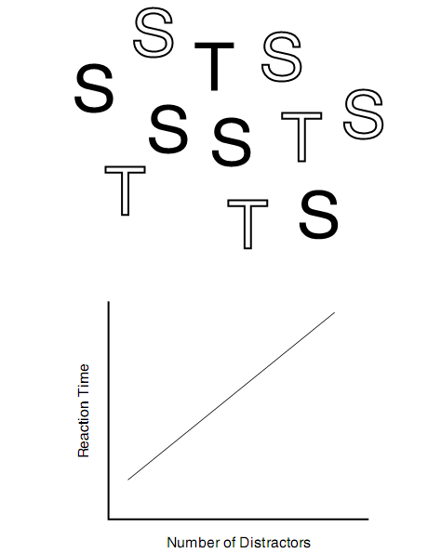
جستجوی سری

Slide 23
ارزیابی نظریه یکپارچگی اجزا
به طور وسیعی در جامعه محققان پذیرفته شده است.
موضوعی که از این نظریه استنباط نمی شود، آن است که در سیستم بینایی، ویژگی ها دقیقا چگونه و کجا با هم تلفیق می شوند. که البته مشکل کوچکی نیست.
مغز چگونه اجزا را به هم وصل می کند؟ در کجای مغز به هم می پیوندند؟ (اشاره به مشکل الحاق اطلاعات در بینایی)
یک راه حل برای مشکل الحاق، همزمان شدن فعالیت نورون هایی است که ویژگی های جداگانه را بازنمایی می کنند.

Slide 24
نظریه های توجه
توجه به عنوان فعالیت ذهنی تمرکزیافته تعریف می شود و به صورت کلی می توان توجه را به عنوان شکلی از فعالیت ذهنی یا انرژی توزیع شده در منابع اطلاعاتی جایگزین نگاه کنیم.
نقش توجه در استخراج اجزا و شکل دادن به آن ها در بازشناسی الگو می باشد.
ویژگی های توجه:
انتخابی
تقسیم پذیری
جابه‌جاپذیر
پایدار(توجه پایدار = تمرکز تمدیدیافته)

Slide 25
نظریه های توجه(2)
از این قسمت به بعد به بیان چندین نظریه در مورد چگونگی استفاده از توجه در حوزه ی شناختی خواهیم پرداخت.
دو گروه عمومی از نظریات توجه وجود دارد.
1. نظریات دهانه بطری(میراث نظریه توجه انتخابی)
مدل صافی برودبنت، مدل ترقیق اطلاعات تریسمن، مدل انتخاب حافظه دوچ-نورمن و مدل چند سبکی همه از نظریات دهانه بطری هستند.
2. نظریه ی ظرفیت (نظریه ی تقسیم را مورد توجه قرار داده)
توجه را منبع محدود در نظر می گیرند. مدل ظرفیتی کاهنمن نمونه ای از نظریه ی ظرفیت است.

Slide 26
مدل صافی(فیلتر) برودبنت
دونالد برودبنت در سال 1958 مدل فیلتر توجه خود را ارائه نمود.
در این مدل:
اطلاعات بر اساس ویژگی های فیزیکی خود انتخاب می شوند.
به اطلاعات انتخاب شده اجازه داده می شود تا برای پردازش های بیشتر به مراحل بعدی بروند.
اطلاعات انتخاب نشده به طور کلی بلوک می شوند.
مثالی از مدل های انتخابی سریع انتخاب.

Slide 27
مدل صافی برودبنت
Attended
Unattended
Sensory
Store
Filter
Pattern
Recognition
Selection
Short-term
Memory

Slide 28
ارزیابی مدل صافی
در مورد این نظریه مشکلات اثبات شده ای وجود دارد.
یکی از این مشکلات پدیده ای روانشناسی به نام اثر مهمانی شلوغ است.(عبور برخی از کلمات مثلا اسم فرد نشانگر های خطر همچون آتش و غیره از کانال توجه نشده)

Slide 29
مدل ترقیق تریسمن
در سال 1964 توسط تریسمن ارائه گردید.
مشابه نظریه صافی است با این تفاوت که به جای انسداد کامل پیام ترقیق نشده، صافی موجب تضعیف با تخفیف آن می شود.(به مانند عبور از دو شیر)

Slide 30
مدل ترقیق تریسمن
Attended
Unattended
Sensory
Store
Filter
Pattern
Recognition
Selection
Short-term
Memory

Slide 31
مدل انتخابی دوچ-نورمن
دوچ در سال 1963 و نورمن در سال 1968 فرایند ثانویه ای را برای انتخاب اطلاعات پیشنهاد کردند و آن انتخاب اطلاعات بر پایه ی معانی آنها بود.
این انتخاب در فرایند پردازش دیرتر اتفاق می افتد لذا این مدل نمونه ای از مدل های با انتخاب دیررس است.

Slide 32
مدل انتخابی دوچ-نورمن
Attended
Unattended
Sensory
Store
Filter
Pattern
Recognition
Selection
Short-term
Memory

Slide 33
مدل چند وجهی توجه
اجازه می دهد تا انتخاب زود یا دیر صورت پذیرد.
ایده ی صافی متحرک در این مدل مطرح گردیده یعنی پالایش و تصفیه اطلاعات در نقاط مختلف پردازش مطابق با نیاز های مشاهده کننده اعمال می شود.
همچنین انتخاب می تواند همزمان هم بر اساس ویژگی های فیزیکی و معنایی صورت بپذیرید(هرچند نقش معنایی بیشتر است).
این مدل توسط یافته های نوروفیزیلوژی حمایت می شود.

Slide 34
مدل ظرفیتی کاهنمن
در سال 1973 ارائه گردید و توجه را به عنوان یک منبع محدود معرفی نمود.
سطح برانگیختگی ظرفیت توجه را مشخص می کند.
توجه توسط دو عامل اختصاص می یابد:
1. تنظیم پایدار
2. اراده ی آنی

Slide 35
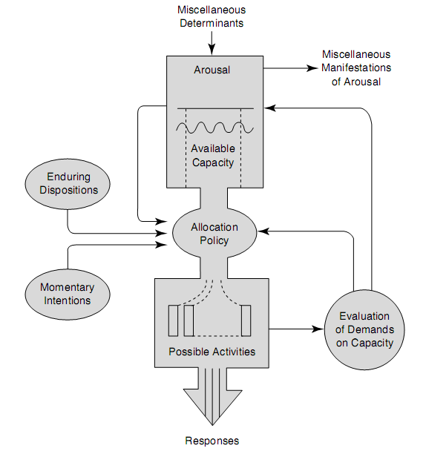
مدل ظرفیتی کاهنمن

Slide 36
ارزیابی مدل ظرفیتی کاهنمن
مدل های ظرفیتی مانند دیدگاه کاهنمن برای جایگزینی مدل های انتخابی طراحی نشده است و بیشتر مکمل آن است.
هر دو پیش بینی می کند که برای یک فرد بسیار مشکل است که به دو چیز در آن واحد توجه کند.

Slide 37

با تشکر از توجه شما

